Slide 1
Workshop E-Facturatie
UNIZO-Sectorwerking – 18 juni 2024

Slide 2
Programma
Juridische contekst - Julie Leroy
Hoe moet je de aankomende regelgeving concreet gaan toepassen? - Johan Van Steelandt
Aanbod UNIZO voor sectororganisaties en ondernemers – Anton Van Assche
Tijd voor vragen

Slide 3
Juridische contekst en toepassingsgebied van de verplichte E-facturatie – Julie Leroy
UNIZO – website → Ondernemersgids → Financieel → Factuur → Correct factureren
Toepassingsgebied E-Facturatie :
https://www.unizo.be/ondernemersgids/financieel/factuur/correct-factureren#toepassingsgebied-verplichte-e-facturatie-
Fiscale steunmaatregelen
https://www.unizo.be/ondernemersgids/financieel/factuur/correct-factureren#fiscale-steunmaatregelen-e-facturatie
Algemeen : een correcte factuur opstellen, hoe doe je dat?
https://www.unizo.be/ondernemersgids/financieel/factuur/correct-factureren

Slide 4
E-facturatie voor de B2B
JOHAN VAN STEELANDT
Voormalig e-invoicing- en e-procurementmanager Vlaamse overheid
onafhankelijk consultant www.johanvansteelandt-consulting.be
Event 18 juni 2024

Slide 5
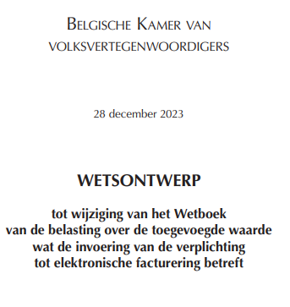
Staatsblad Wet van 6 februari over de invoering van de verplichting tot elektronische facturatie
Regelgevend kader
Europese regelgeving - e-Invoicingrichtlijn 2014/55/EU (Wat is een e-factuur, de standaard, B2G) - VIDA-voorstel van richtlijn (in voorbereiding) (B2B e-invoicing, BTW, platformen) status: 2022 (VIDA voorstel: rapporteringsverplichtingen BTW, e-invoicing B2B in ‘28, platformen, uniformiseren BTW-loket) status: 2023 (Europees parlement zwakt regeling af) over VIDA Belgische regelgeving
Wet van 7 april 2019 KB e-invoicing van 9 maart 2022 (invoering voor de B2G) - Vanaf 1.3.2024: e-facturen naar alle overheden (>3.000€) - Voor federale en Vlaamse overheid: voor alle facturen. Wet van 6 februari 2024 (publicatiedatum 20 februari). De invoering van de verplichting tot elektronische facturering vanaf 1.1.2026.
JOHAN VAN STEELANDT
Voormalig e-invoicing en e-procurementmanager Vlaamse overheid
onafhankelijk consultant www.johanvansteelandt-consulting.be

Slide 6
Staatsblad Wet van 6 februari over de invoering van de verplichting tot elektronische facturatie
Wet: B2B-verplichting
Wet: B2B-verplichting voor e-facturatie op 1.1.2026
1) Verplicht vanaf 1 januari 2026 voor B2B (niet voor B2G, niet voor B2C)
2) ‘E-invoice’ = gestructureerde elektronische factuur (geen PDF)
3) De leverancier is gevestigd in België (vallen hier ook onder: zij die gebruik maken van kleine ondernemersregeling, de forfaitaire landbouwregeling en de btw-eenheden)
4) De klant is een belastingplichtige en heeft een Belgisch btw-nummer (m.u.v. artikel 44 WBTW klanten)
5) De levering is onderworpen aan Belgische btw of vrijgesteld van Belgische btw (m.u.v. leveringen die vrijgesteld zijn van artikel 44 WBTW, leveringen die vrijgesteld zijn van artikel 39bis WBTW)
6) De elektronische facturatie verloopt bij voorkeur conform het PEPPOL-framework, maar partijen kunnen onder bepaalde voorwaarden beslissen om hiervan af te wijken
7) Een tijdelijke kostenaftrek van 120% voor gemaakte kosten in de inkomstenbelasting (i.e. niet-afschrijfbare kosten voor e-factureringspakketten en gerelateerde consultancykosten)
8) Met ingang van 1 januari 2030 zal elektronische facturatie de nieuwe Europese norm worden.
JOHAN VAN STEELANDT
Voormalig e-invoicing en e-procurementmanager Vlaamse overheid
onafhankelijk consultant www.johanvansteelandt-consulting.be

Slide 7
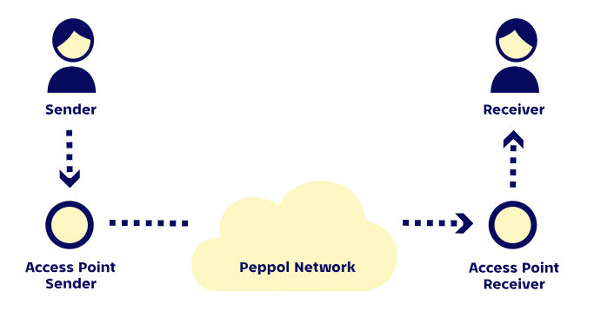
e-factuur?
= XML-factuur (automatische verwerking)
→ Geen PDF
‘gestructureerde elektronische factuur’
PEPPOL-formaat
(~ Europese standaard)
Test je xml
PEPPOL-XML-validator
PEPPOL?
Voordelen ?
XML conform de Europese norm protocol
Peppol Directory (ontvanger met KBO of BTW)
8 goede redenen om e-facturering te gebruiken
Minder papier, sneller, betrouwbaarder, even veilig, niet té veel of té weinig cash, duurzaam, moderner, rendabeler.
Is sterk bedrijfsgebonden!
JOHAN VAN STEELANDT
Voormalig e-invoicing en e-procurementmanager Vlaamse overheid
onafhankelijk consultant www.johanvansteelandt-consulting.be

Slide 8
PEPPOL?
Waarom PEPPOL?
VIERHOEKSTENENMODEL
Access punten
Registratie → directory
JOHAN VAN STEELANDT
Voormalig e-invoicing en e-procurementmanager Vlaamse overheid
onafhankelijk consultant www.johanvansteelandt-consulting.be

Slide 9
Eenmanszaak micro-onderneming
Geen boekhoudpakket Geen facturatiepakket
Externe boekhouder.
Factuurvolume: laag
B2C/B2B/B2G
KMO – Belgische markt – eenvoudig stromen
bedrijf - complexe processen
Internationaal bedrijf
Boekhoud- en/of facturatiepakket/
(externe) boekhouder
Factuurvolume: gemiddeld/hoog
B2B/B2G/B2C
ERP
Financiële dienst
Meer complexe factuurstromen
B2B/B2G
ERP
Financiële dienst
Meerdere processen in scope/ Sectorspecifieke vereisten B2B/B2G
1
2
3
4
JOHAN VAN STEELANDT
Voormalig e-invoicing en e-procurementmanager Vlaamse overheid
onafhankelijk consultant www.johanvansteelandt-consulting.be

Slide 10
Te specifiëren voor:
Praktische aanpak
1
Micro-onderneming
kmo
… internationaal actief
… met complexe processen
Kan en wenst een bedrijf tijd te maken voor e-facturatie? - neen → marktoplossing - ja →
Bepaal en analyseer de processen in scope
Breng opportuniteiten en verbeterpunten in kaart
Maak een keuze (dienstverlener)
Bereken de kostprijs
Implementeer
Maak volume
2
3
4
JOHAN VAN STEELANDT
Voormalig e-invoicing en e-procurementmanager Vlaamse overheid
onafhankelijk consultant www.johanvansteelandt-consulting.be

Slide 11
Te specifiëren voor:
1. Bepaal en analyseer de processen in scope
1
Micro-onderneming
kmo
… internationaal actief
… met complexe processen
Minimaal: - het facturatieproces In de toekomst: je aankoopfacturen zijn automatisch via PEPPOL toegekomen in je boekhoudpakket/ERP je verkoopfacturen zijn via PEPPOL aangeleverd.
- meerdere facturatiestromen?
Recent onderzoek: 84% van de bedrijven twijfelt of huidige processen de e-invoicing- en rapporteringsverplichtingen zullen doorstaan (PWC)
Maar misschien ook:
aanverwante boekhoudkundige processen? aankoopprocessen? bestelprocessen? (e-ordering) administratieve processen…
2
3
4
JOHAN VAN STEELANDT
Voormalig e-invoicing en e-procurementmanager Vlaamse overheid
onafhankelijk consultant www.johanvansteelandt-consulting.be

Slide 12
Te specifiëren voor:
2. Breng opportuniteiten en verbeterpunten in kaart
1
Micro-onderneming
kmo
… internationaal actief
… met complexe processen
Vragen
- Hoe komen aankoopfacturen binnen?
- Hoeveel fouten bij de verkoopfacturen?
- Volume kredietnota’s?
- Hoe snel betalen we?
- Hoe snel worden we betaald? - Sectorspecifieke voorwaarden voor de e-factuur?
- Factuurstroom voor onze internationale klanten?
- B2G e-facturatie? - enz. (ook rond andere processen)
Welk boekhoud-, facturatiepakket of ERP? Bijsturingen nodig?
Eigen IT-team voor aanpassingen ERP?
2
3
4
JOHAN VAN STEELANDT
Voormalig e-invoicing en e-procurementmanager Vlaamse overheid
onafhankelijk consultant www.johanvansteelandt-consulting.be

Slide 13
Te specifiëren voor:
3. Maak een keuze (dienstverlener)
1
Micro-onderneming
kmo
… internationaal actief
… met complexe processen
Stap 1: Wat heb ik? - Informeer je bij de leverancier van je boekhoudpakket en vraag wat voorzien is? Dienstverlener nodig? → 2
- Geen boekhoudpakket? → 2 - ERP → 2
Stap 2: Ga shoppen!
- Neem even een kijkje op de partnerlijst op efactuur.belgium Stap 3: Kies op maat!
Afhankelijk van je analyse (vorige slides) kan ‘dienstverlening’ van ‘appje tot all-in oplossing’ betekenen.
Vrijwel alle boekhoudpakketten op de Belgische markt kunnen PEPPOL e-facturen verzenden. Heel wat pakketten kunnen ze ondertussen ook (automatisch/semi-automatisch) ontvangen.
2
3
Bij verschillende dienstverleners zijn ook gratis opstapmodules beschikbaar. Naar de overheid kan gratis via het Mercuriusportaal (niet aanbevolen).
4
JOHAN VAN STEELANDT
Voormalig e-invoicing en e-procurementmanager Vlaamse overheid
onafhankelijk consultant www.johanvansteelandt-consulting.be

Slide 14
Te specifiëren voor:
4. Bereken de kostprijs
Breng kosten/baten in kaart:
Kosten: - (gratis) toepassingen - ‘pay as you go’ – toepassingen
- all-in oplossingen
- aanpassingen ERP
- kosten automatiseren aanverwante processen
- advieskosten
Baten:
- efficiëntiewinst (afhankelijk van bedrijf)
KOSTENAFTREK 120% voor E-FAKTURERING EN BIJHORENDE CONSULTANCY. (voor KMO’s)
“Er wordt een tijdelijke verhoogde kostenaftrek van 120 pct. ingevoerd voor de kosten die worden gemaakt voor factureringspakketten die gestructureerde elektronische facturering mogelijk maken, evenals voor de advieskosten die worden opgelopen in het kader van de operationalisering van de verplichtingen opgenomen in deze wet.” (wetsontwerp verplichte e-facturering)
1
Micro-onderneming
kmo
… internationaal actief
… met complexe processen
2
3
4
JOHAN VAN STEELANDT
Voormalig e-invoicing en e-procurementmanager Vlaamse overheid
onafhankelijk consultant www.johanvansteelandt-consulting.be

Slide 15
Te specifiëren voor:
5. Implementeer
VOORBEELDEN:
1. Eenvoudige oplossing ‘appje’…
2. Facturatiepakket Inleesmodule aanleunend bij boekhoudpakket 3. Samenwerking met internationale service provider die diverse formaten (landen) ondersteunt
4. Automatisering bestel- en facturatieproces
1
Micro-onderneming
kmo
… internationaal actief
… met complexe processen
Invoeren technische oplossing in samenspraak met dienstverlener
Faseer indien nodig !
Bewaak de continuïteit van je (facturatie)processen
2
3
4
JOHAN VAN STEELANDT
Voormalig e-invoicing en e-procurementmanager Vlaamse overheid
onafhankelijk consultant www.johanvansteelandt-consulting.be

Slide 16
Te specifiëren voor:
6. Maak volume
1
Micro-onderneming
kmo
… internationaal actieve
… met complexe processen
Achillespees van de gestructureerde elektronische facturering.
“Doe dit niet om 10% e-facturen te verzenden en te ontvangen.”
Hoe aansturen? → projectleider !
Wat doet je dienstverlener?
Uitgaande e-facturatie = stuurbaar Mijn klant is niet klaar om ze te ontvangen? → Hermes (?) Opgelet dat betaling niet stokt.
Inkomende e-facturatie = moeilijk stuurbaar.
2
3
4
JOHAN VAN STEELANDT
Voormalig e-invoicing en e-procurementmanager Vlaamse overheid
onafhankelijk consultant www.johanvansteelandt-consulting.be

Slide 17
Te specifiëren voor:
Annex 1: huiswerk (to do… minimaal)
1
Micro-onderneming
kmo
… internationaal actieve
… met complexe processen
Bekijk de sites van 3 marktspelers (partnerlijst op efactuur.belgium), maak eventueel gebruik van gratis opstap. (Verlaat Mercuriusportaal) Informeer je boekhouder.
2
Maak iemand verantwoordelijke voor e-facturatie. Contacteer je boekhouder. Is er al een totale oplossing (voor aankoop- en verkoop?). Betaalbaar? → sluit je daar bij aan. Geen volledige oplossing? Welke bijkomende dienst heb je nodig om wat te doen? → bekijk de sites van 3 marktspelers. partnerlijst op efactuur.belgium
3
Voor ERP-gebruikers. Wat doe je zelf? Voor wat wil je een dienstverlener? Internationaal? Complexe processen? Consulteer dienstverleners (zie partnerlijst op efactuur.belgium)
4
JOHAN VAN STEELANDT
Voormalig e-invoicing en e-procurementmanager Vlaamse overheid
onafhankelijk consultant www.johanvansteelandt-consulting.be

Slide 18
Te specifiëren voor:
Annex 2: Mercurius en Hermes
1
Micro-onderneming
kmo
… internationaal actief
… met complexe processen
MERCURIUS
Toepassing om e-facturen naar een Belgische overheid te zenden.
HERMES
Toepassing die gestructureerde elektronische facturen omzet naar PDF-formaat en verzendt naar ontvangers die nog geen e-facturen kunnen ontvangen.
2
3
- Enkel naar Belgische overheden
- Geen koppeling aan pakket
- Authenticatie via CZAM
- Enkel bruikbaar door Belgische leveranciers
- Enkel voor B2B
- Connectie via dienstverlener
- Tijdelijk, in afwachting van veralgemeende e-facturering.
4
JOHAN VAN STEELANDT
Voormalig e-invoicing en e-procurementmanager Vlaamse overheid
onafhankelijk consultant www.johanvansteelandt-consulting.be

Slide 19
Aanbod UNIZO – Individuele begeleidingen (tot 1/7/2024)

Slide 20
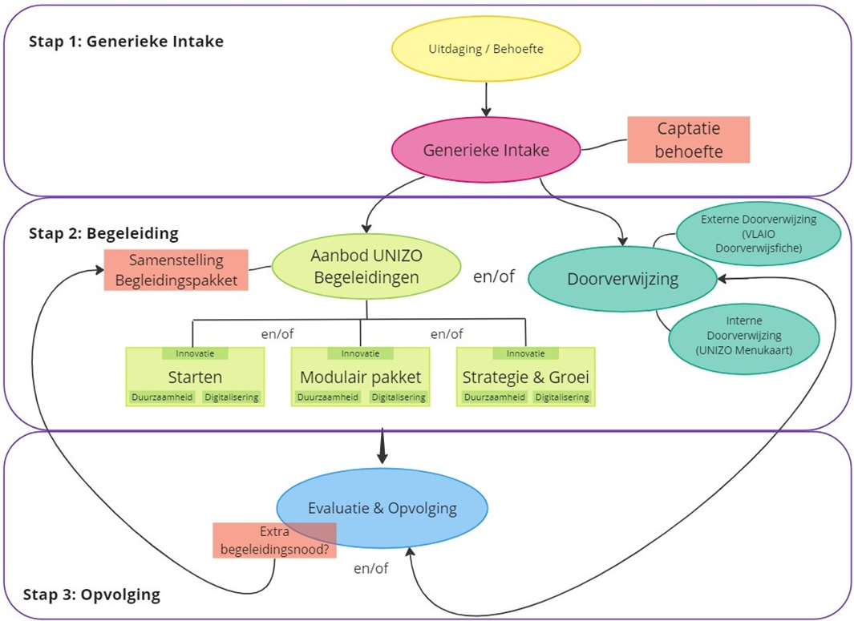
Aanbod UNIZO – Individuele begeleidingen (vanaf 1/7/2024 tot 2028)

Slide 21
Aanbod UNIZO - Begeleiding Digitalisering
Modules per thema
= 5 contacturen met de ondernemer
= experten per thema/module
= deel van een bredere begeleiding (Optimaliseren of Starten)
= rechtstreeks een bepaalde module/thema
Thema’s
E-facturatie
Werken in de cloud
Generatieve AI
GDPR en privacy
Data-strategie
IT-leverancier kiezen en contracteren
Digitale marketing
Digitale tools van de overheid
Cybersecurity
…

Slide 22
Aanbod UNIZO
Groep experten en partners
Landingspagina UNIZO : www.unizo.be/e-facturatie - meerdere webinars
Officiële website : Www.efactuur.belgium.be
“Snelwijzer” – klaar in september
Aanbod in de UNIZO-provincies : https://www.unizo.be/netwerken/activiteiten

Slide 23
Tijd voor vragen

